Slide 1
Разработка веб-сайтов с использованием HTML, CSS и JavaScript
Тренер: Гасилов Михаил
Занятие 5

Slide 2
План занятия
Формы

Slide 3

Форма
Создание форм с помощью <form>
Текстовые поля, пароли, email
Чекбоксы и радиокнопки
Выпадающие списки <select>
Текстовые области <textarea>

Slide 4
Теги. Форма
HTML-формы — это простые элементы управления HTML, которые применяются для сбора информации от посетителей веб-сайта. К ним относятся текстовые поля для ввода данных с клавиатуры, списки для выбора предопределенных данных, флажки для установки параметров и т. п.
Синтаксис
<form>
...
</form>

Slide 5
Теги. Форма
Атрибуты
accept-charset Устанавливает кодировку, в которой сервер может принимать и обрабатывать
данные.
action Адрес программы или документа, который обрабатывает данные формы.
autocomplete Включает автозаполнение полей формы.
enctype Способ кодирования данных формы.
method Метод протокола HTTP.
name Имя формы.
novalidate Отменяет встроенную проверку данных формы на корректность ввода.
target Имя окна или фрейма, куда обработчик будет загружать возвращаемый
результат.

Slide 6
Теги. Input
Тег <input> является одним из разносторонних элементов формы и позволяет создавать разные элементы интерфейса и обеспечить взаимодействие с пользователем. Главным образом <input> предназначен для создания текстовых полей, различных кнопок, переключателей и флажков.
Синтаксис
<input type="button|checkbox|file|hidden|image|password|radio|reset|submit|text">

Slide 7
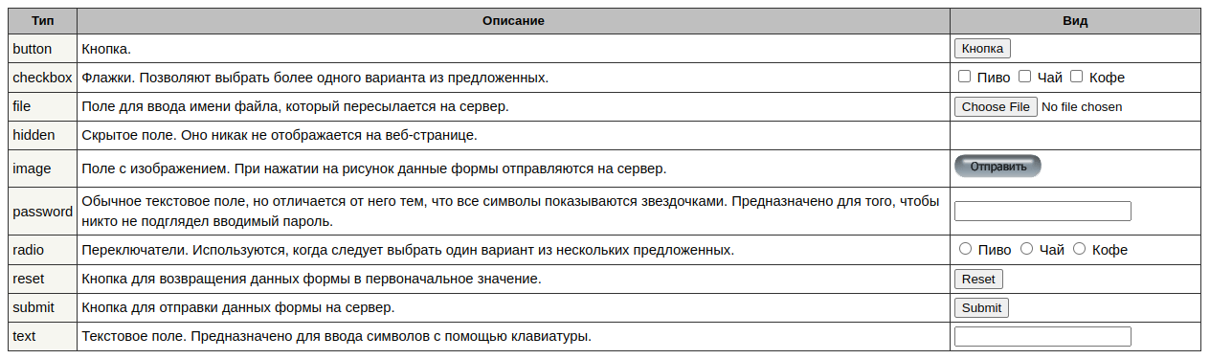
Теги. Input

Slide 8
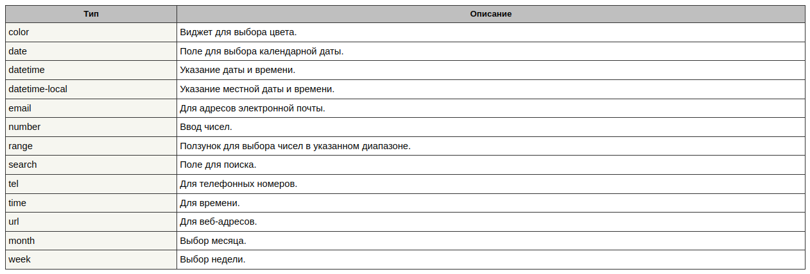
Теги. Input

Slide 9
Теги. Select
Тег <select> позволяет создать элемент интерфейса в виде раскрывающегося списка, а также список с одним или множественным выбором
Синтаксис
<select>
<option>Пункт 1</option>
<option>Пункт 2</option>
</select>

Slide 10
Форма. Button
Тег <button> создает на веб-странице кнопки и по своему действию напоминает результат, получаемый с помощью тега <input> (с атрибутом type="button | reset | submit")
Синтаксис
<button>...</button>

Slide 11
Форма. Textarea
Поле <textarea> представляет собой элемент формы для создания области, в которую можно вводить несколько строк текста
Синтаксис
<textarea атрибуты>
текст
</textarea>

Slide 12
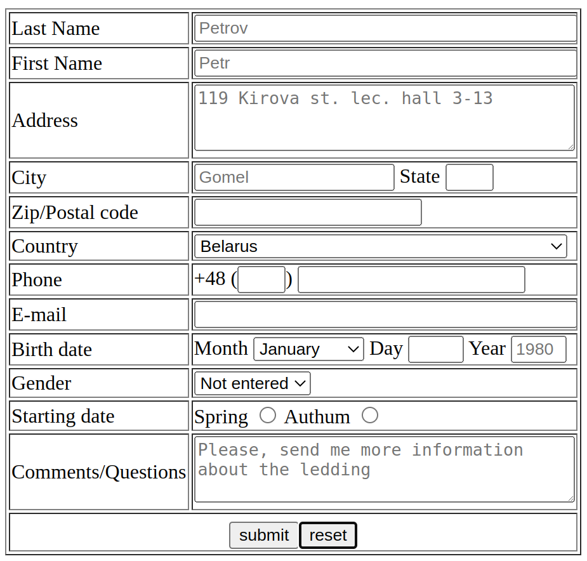

Slide 13
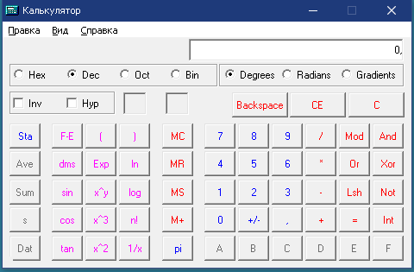
Домашнее задание

Slide 14
Полезные ссылки
HTML Forms - W3Schools
CSS first steps - Learn web development | MDN5

